Slide 1

Menssageria Sustentável
Augusto Benteu
Caique Brandani
Filipe Castro Fernandes

Slide 2
Apresentação do Problema
Desenvolver um Barramento de Serviços simplificado para integrar aplicações distribuídas em pequenos ambientes, como residências e escritórios. A solução visa reduzir a complexidade e custo de ESBs tradicionais, atendendo pequenas empresas e empreendedores.
O barramento gerencia mensagens, mantém inventário de serviços conectados, possibilita execução de serviços pelo servidor e registra histórico de mensagens. Ele utiliza tecnologias como Java, MQTT, JSON, PostgreSQL e MongoDB.

Slide 3
Desafio
O desafio principal é criar uma solução mais eficiente, sustentável e escalável que permita a comunicação fluida entre software e hardware.
Isso exige uma arquitetura capaz de suportar a integração com dispositivos físicos e IoT (Internet of Things), garantindo alto desempenho e simplicidade para o usuário final.
Além disso, é necessário superar limitações atuais para ampliar o alcance do barramento, tornando-o mais aplicável a ambientes SoHo (Small Office Home Office) e viável em cenários reais de execução de serviços distribuídos.

Slide 4
Solução Proposta
A Solução proposta é a criação de um barramento atráves do middleware apache kafka, rodando em um micro computador (Ex: Raspberry Pi)
Além dele, temos um outro dispositivo de natureza embarcada que utiliza o framework kafka connector para realizar a tradução baseado em outros protocolos de comunicação.
Assim criando um ambiente e modularizado que pode se comunicar em diversos protocolos e se conectar a serviços dos mais variados.

Slide 5
Barramento de Serviço
Um Barramento de Serviços (ESB - Enterprise Service Bus) é uma arquitetura projetada para integrar aplicações distintas de forma eficiente, permitindo o intercâmbio de dados em tempo real e reduzindo a complexidade da comunicação entre os sistemas.
Ele funciona como um intermediário que facilita a integração, realiza transformações de dados, como converter XML para JSON, coordena processos entre as aplicações e encaminha mensagens para os destinos corretos. Além disso, o barramento suporta a mediação entre protocolos diferentes, como HTTP, FTP e SOAP, garantindo interoperabilidade.

Slide 6
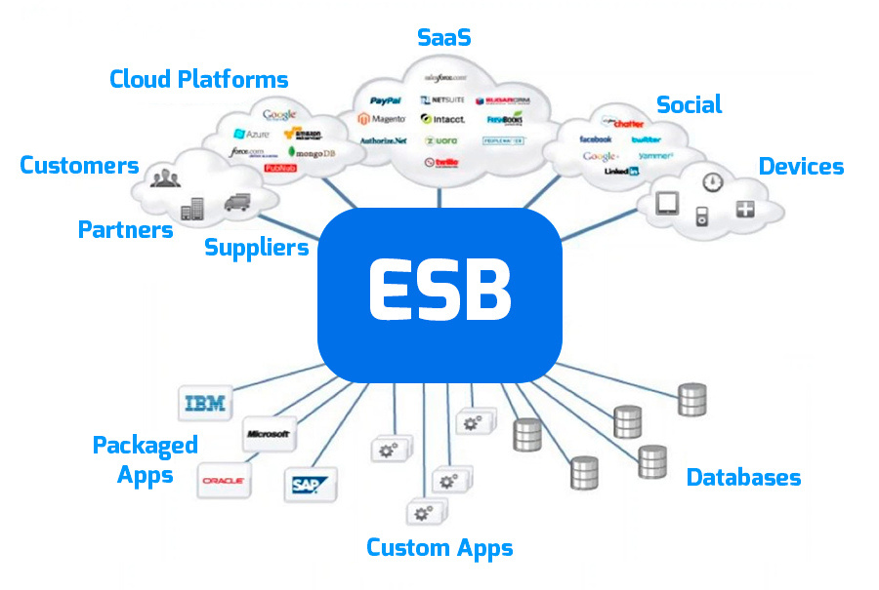

Slide 7
Kafka Connector
Um Kafka Connector é um componente que facilita a integração entre o Apache Kafka e sistemas externos, permitindo o fluxo contínuo de dados.
Ele atua como intermediário, automatizando a ingestão ou exportação de dados entre Kafka e fontes externas, como bancos de dados ou APIs.
O connector pode realizar transformações de dados, garantindo compatibilidade entre os sistemas. Além disso, é escalável e configurável, oferecendo suporte a diferentes protocolos para garantir eficiência na movimentação de dados em tempo real.

Slide 8
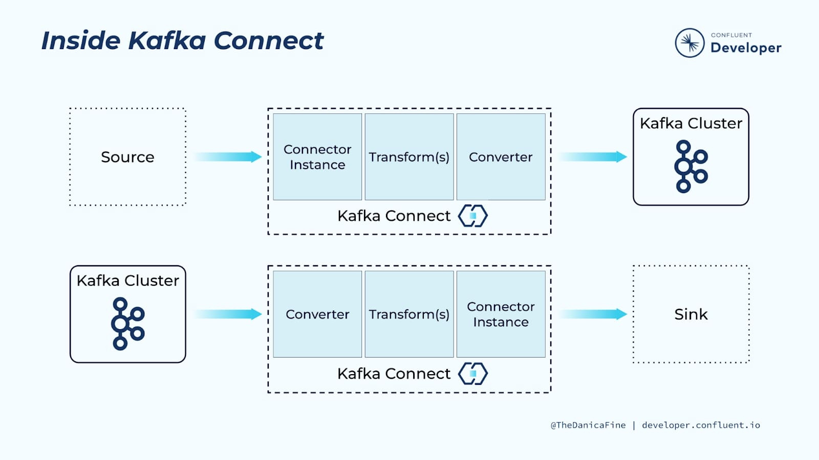

Slide 9
Kafka Bridge
Um Kafka Bridge é uma solução que conecta o Apache Kafka a outros sistemas ou plataformas de mensagens, permitindo a comunicação bidirecional entre Kafka e outros serviços.
Ele funciona como uma interface que traduz mensagens entre Kafka e sistemas externos, como HTTP, AMQP ou outros brokers de mensagens.
O Kafka Bridge permite que aplicações que não são nativamente compatíveis com Kafka possam enviar e receber mensagens de forma simples, sem a necessidade de integração direta com o Kafka.

Slide 10
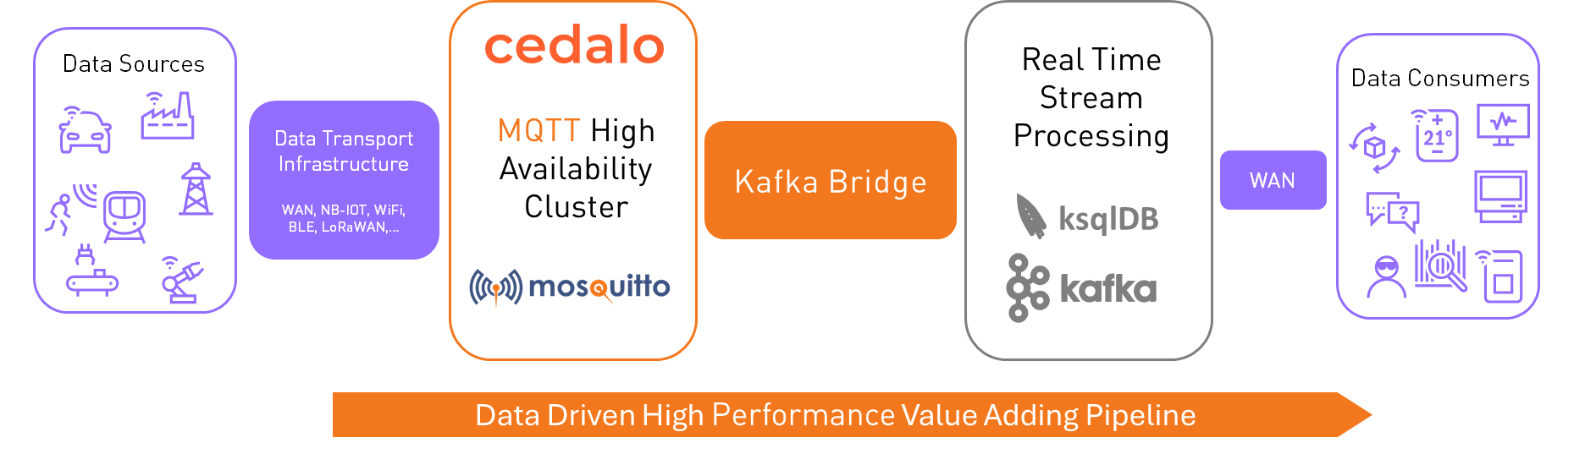

Slide 11
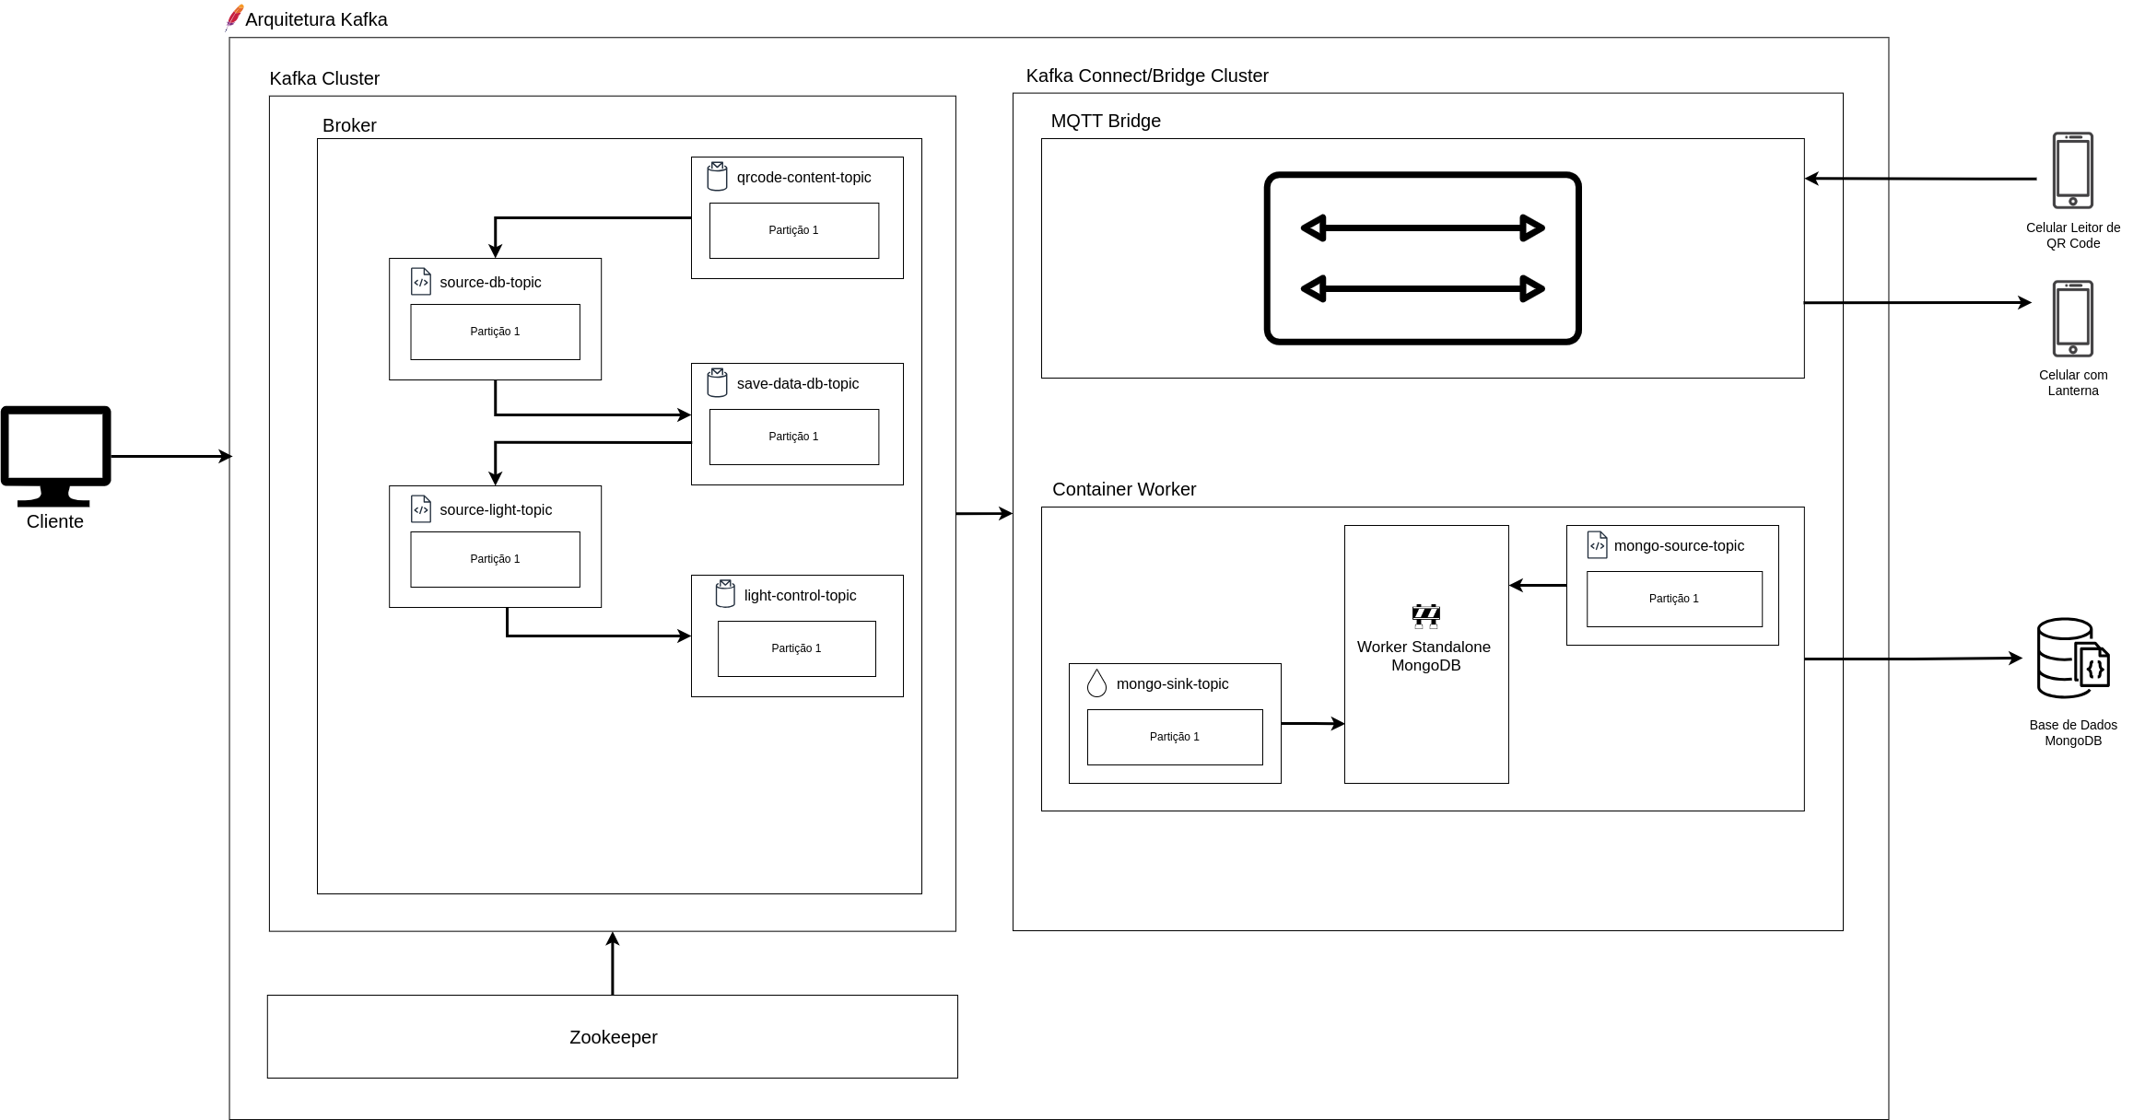

Slide 12
Demonstração

Slide 13
Obrigado!

